Slide 1

CZERWONE KSIĘGI

Slide 2
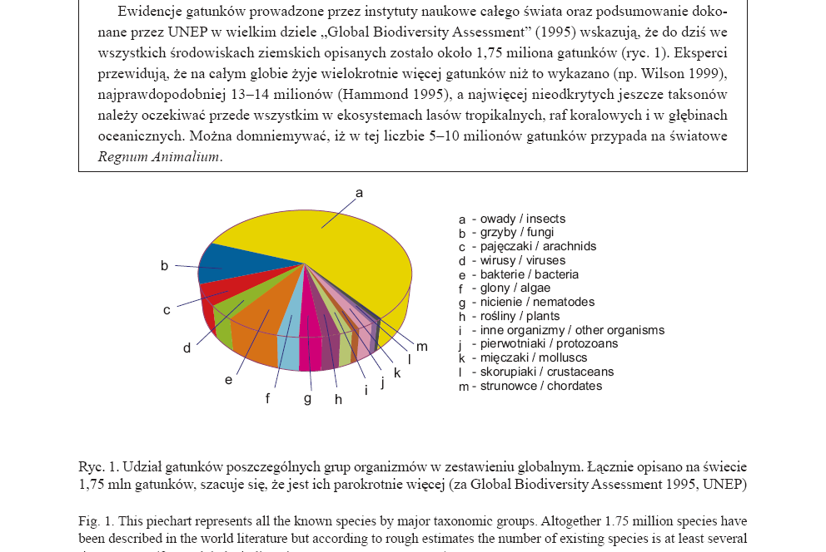
Udział gatunków poszczególnych grup organizmów w zestawieniu globalnym
Łącznie opisano na świecie 1,75 mln gatunków

Slide 3
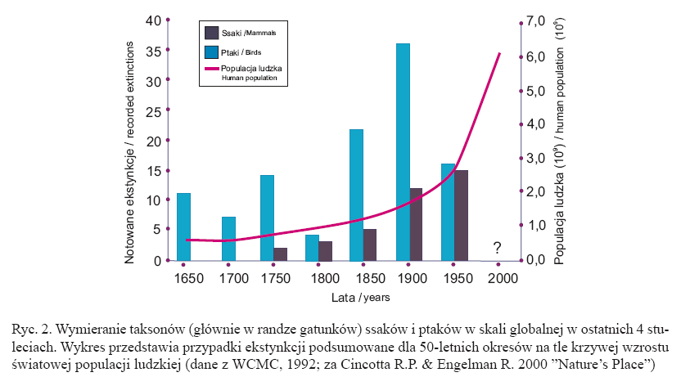

Slide 4
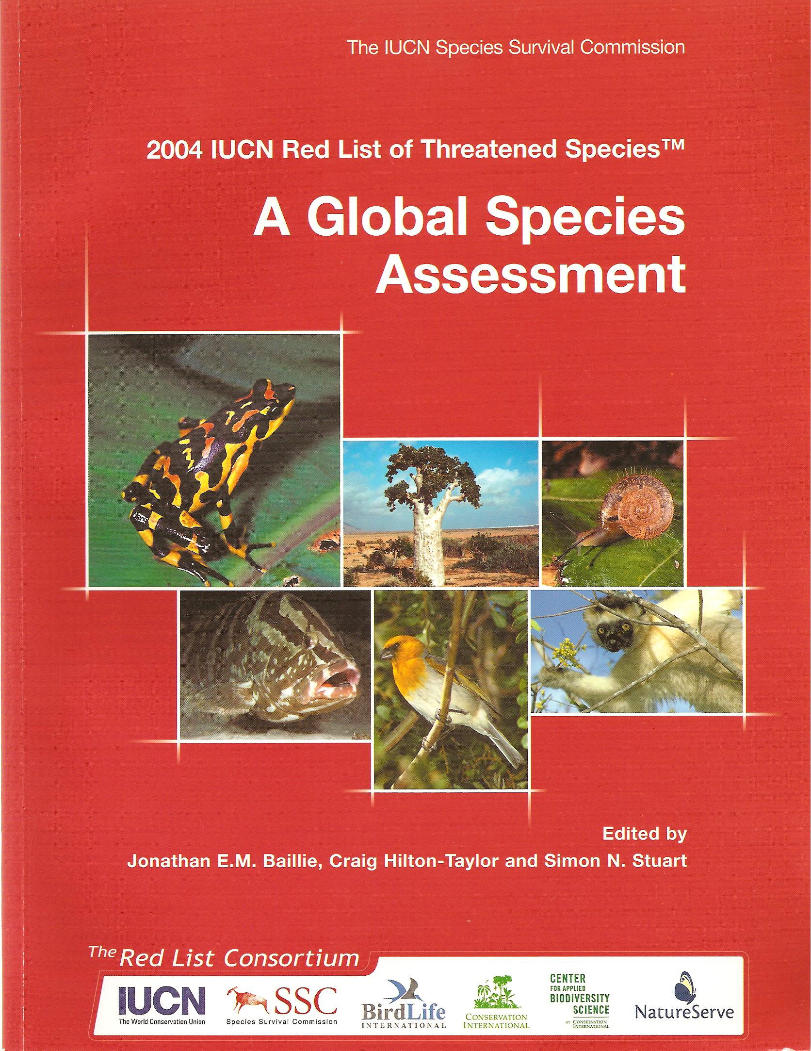

Slide 5
oszacowane | rozpoznane |  | EX | wymarłe (extinct), oznaczane znakiem †
 |  |  | EW | wymarłe na wolności (extinct in the wild) - wymarłe w stanie dzikim - klasyfikuje się jako wymarłe na wolności, co oznacza, że pojedyncze okazy, czy nawet populacje mogą żyć jeszcze w hodowlach i ogrodach zoologicznych
 |  | zagrożone wyginięciem | CR | krytycznie zagrożone (critically endangered) - najbardziej zagrożone gatunki
 |  |  | EN | zagrożone (endangered) - przypisuje się im wysokie ryzyko wymarcia w niedalekiej przyszłości
 |  |  | VU | narażone (vulnerable) - gatunki, które mogą wymrzeć stosunkowo niedługo, choć nie tak szybko jak zagrożone
 |  |  | NT | bliskie zagrożenia (near threatened) - gatunki bliskie zaliczenia do poprzedniej kategorii, ale jeszcze się do niej nie kwalifikujące
 |  |  | LC | najmniejszej troski (least concern)
 | niedostatecznie rozpoznane |  | DD (data deficient) - taksony o nieokreślonym stopniu zagrożenia, wymagającym dokładniejszych danych.
nie oszacowane według kryteriów IUCN |  |  | NE (not evaluated)

Slide 6
Statystyki IUCN
Liczba gatunków |  |  |  |  |  | W tym w kategorii
 | opisanych | oszacowanych |  | zagrożonych |  | EX | EW | CR | EN | VU
Ssaki | 5488 | 5488 | 100% | 1141 | 21% | 76 | 2 | 188 | 448 | 505
Ptaki | 9990 | 9990 | 100% | 1222 | 12% | 134 | 4 | 190 | 361 | 671
Gady | 8734 | 1385 | 16% | 423 | 31% | 21 | 1 | 86 | 134 | 203
Płazy | 6347 | 6260 | 99% | 1905 | 30% | 38 | 1 | 475 | 755 | 675
Ryby | 30700 | 3481 | 11% | 1275 | 37% | 90 | 13 | 289 | 269 | 717

Slide 8
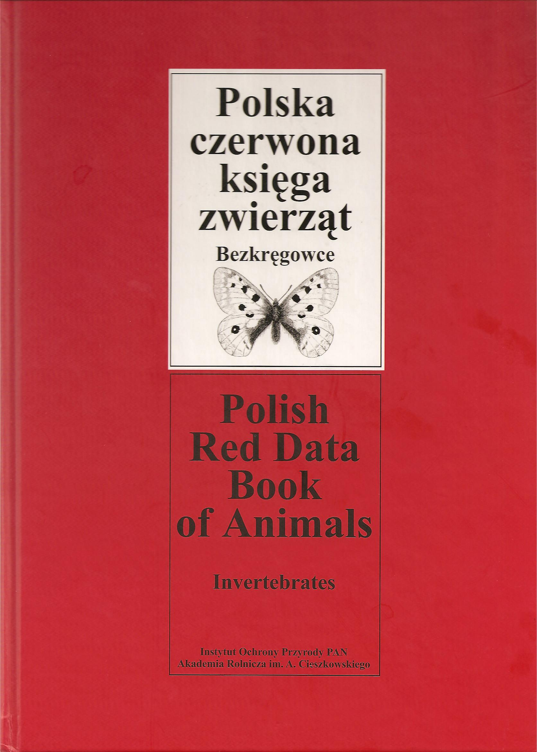

Slide 9
Dane wystarczające | Gatunki wymarłe | EX | gatunki całkowicie wymarłe, które w Polsce utrzymały się najdłużej
 |  | EXP | wymarłe w Polsce – gatunki zanikłe lub prawdopodobnie zanikłe, których występowania w Polsce nie potwierdzono co najmniej od półwiecza
 | Gatunki zagrożone wyginięciem | CR | skrajnie zagrożone (critically endangered) – ich liczebność zmalała do poziomu krytycznego
 |  | EN | gatunki bardzo wysokiego ryzyka, silnie zagrożone (endangered) - przypisuje się im wysokie ryzyko wymarcia w niedalekiej przyszłości
 |  | VU | gatunki wysokiego ryzyka, narażone na wyginięcie (vulnerable) - gatunki, które mogą wymrzeć stosunkowo niedługo, choć nie tak szybko jak zagrożone
 | Gatunki niższego ryzyka | NT | gatunki niższego ryzyka, ale bliskie zagrożenia (near threatened) - gatunki bliskie zaliczenia do poprzedniej kategorii, ale jeszcze się do niej nie kwalifikujące
 |  | LC | najmniejszej troski (least concern)

Slide 10
Kryteria | Gatunki
 | Skrajnie zagrożone (CR) | Zagrożone (EN) | Narażone (VU)
A. Populacja spadkowa
Tempo spadku co najmniej | 80% w ciągu 10 lat lub 3 pokoleń | 50% w ciągu 10 lat lub 3 pokoleń | 20% w ciągu 10 lat lub 3 pokoleń
Szacowane na podstawie:
1. Zmniejszania się populacji bezpośrednio obserwowanego
2.Prognozowanego spadku liczebności populacji na podstawie: a) bezpośrednich obserwacji b) wskaźnika liczebności c) zawężania się zajmowanego areału d) poziomu eksploatacji e) skutków wprowadzania obcych taksonów, oddziaływania zanieczyszczeń, pasożytów…

Slide 11
B. Ograniczone rozmieszczenie oraz zmniejszanie się lub fluktuacja
 | CR | EN | VU
B. Ograniczone rozmieszczenie oraz zmniejszanie się lub fluktuacja
albo zasięgu występowania | < 100 km² | <5000 km² | < 20 000 km²
albo zajmowanego aerału | <10 km² | <500 km² | <2 000 km²
oraz 2 z 3 warunków: 1. populacja silnie podzielona 2. postępujący spadek: a) zasięgu występowania lub b) zajmowanego areału c) powierzchni, zasięgu d) liczby stanowisk e) liczby dojrzałych osobników 3. fluktuacje któregoś z wymienionych czynników (z p-ktu 2)

Slide 12
C. Mała populacja i spadek
 | CR | EN | VU
C. Mała populacja i spadek
Liczba dojrzałych osobników | < 250 | <2500 | <10 000
oraz zachodzi jedna z dwu ewentualności:
1. Gwałtowne tempo spadku | 25% w ciągu 3 lat lub 1 pokolenia | 20% w ciągu 5 lat lub 2 pokoleń | 10% w ciągu 10 lat lub 3 pokoleń
2. Postępujący spadek oraz: | tempo obojętne | tempo obojętne | tempo obojętne
a) albo rozdrobnienie populacji | <50 | <250 | <1 000
b) albo wszystkie osobniki tworzą jedną subpopulację

Slide 13
D. Bardzo mała lub ograniczona populacja
 | CR | EN | VU
D. Bardzo mała lub ograniczona populacja
1) liczba dojrzałych osobników | <50 | <250 | <1 000
2) populacja wrażliwa | - | - | zajmowany areał <100 km² lub liczba stanowisk <5

Slide 14
E. Analiza ilościowa
 | CR | EN | VU
E. Analiza ilościowa
Wskazująca, że prawdopodobieństwo wymarcia na wolności wynosi | 50% w ciągu 10 lat lub 3 pokoleń | 20% w ciągu 20 lat lub 5 pokoleń | 10% w ciągu 100 lat

Slide 15
Polska Czerwona Księga - Bezkręgowce
- opisano 236 gatunków zwierząt:
1 gatunek pijawki
2 gatunki skorupiaków
5 gatunków pajęczaków
198 gatunków owadów
30 gatunków mięczaków
Stanowi to 0,7% wszystkich notowanych bezkręgowców w Polsce

Slide 16
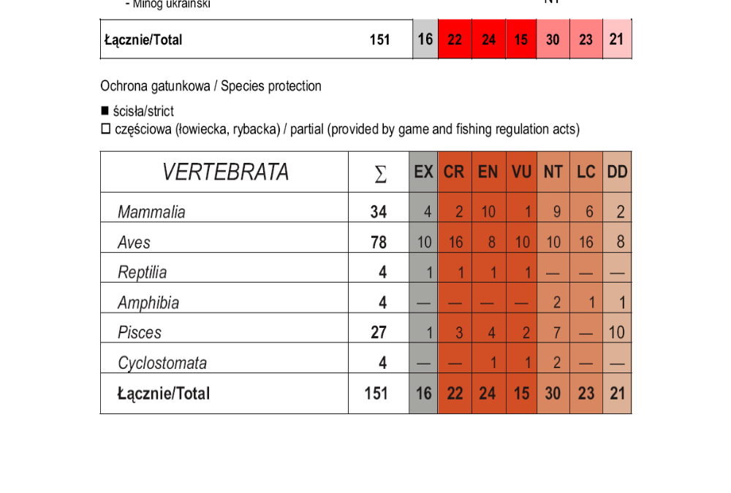
Polska Czerwona Księga - Kręgowce

Slide 17
Gatunek systematyka
Status
Rozmieszczenie
Biotop/siedlisko
Biologia
Wielkość populacji w Polsce
Zagrożenia i ich przyczyny
Prognoza zmian populacji
Aktualne sposoby ochrony
Proponowane sposoby ochrony

Slide 18
Status
Kilka sygnalnych informacji o rozmieszczeniu i cechach biologicznych gatunku, jego stanie populacyjnym w kraju – zmianach liczebności, siedlisk i stanowisk, a także o zagrożeniach i ochronie gatunku.

Slide 19
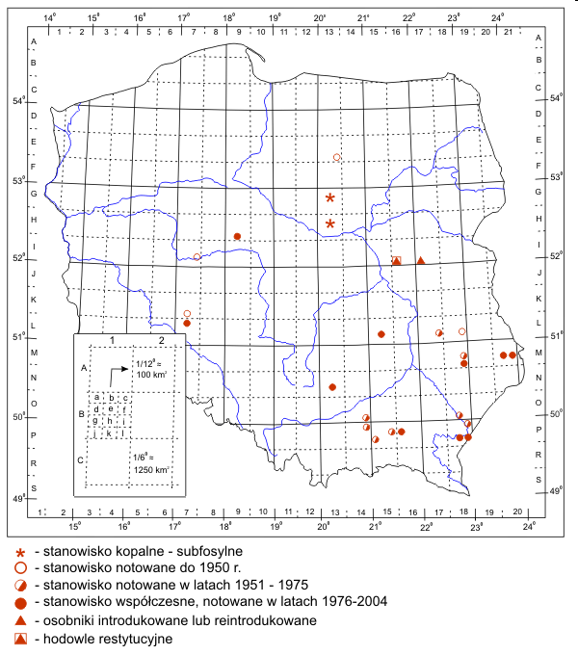
Rozmieszczenie
Zwięzłe określenie zasięgu geograficznego gatunku oraz jego rozmieszczenia w Polsce, z uwzględnieniem podziału stanowisk krajowych na historyczne i współczesne.

Slide 20
Biotop/Siedlisko
informacje dotyczące wymagań środowiskowych gatunku w różnych stadiach jego rozwoju;
siedliska typowe, zastępcze,
zmiany siedliskowe na terenie Polski
Biologia
tryb życia gatunku, z głównym uwzględnieniem populacji krajowych;
rozmnażanie, cykle rozwojowe;
wymagania troficzne larw i postaci dorosłych,
aktywność dobowa i sezonowa, fenologia, migracje;
powiązania i oddziaływanie na inne gatunki.

Slide 21
Wielkość populacji w Polsce
określenie liczby i wielkości stanowisk;
oszacowanie liczebności (ewentualnie zagęszczenia) krajowej czy znanej lokalnej populacji – mogą to być rzędy wielkości lub zakres rzędów wielkości (np. dziesiątki – setki osobników) dla dowolnych, dających się policzyć stadiów rozwojowych.
Zagrożenia i ich przyczyny
zagrożenia gatunku wykazane i prawdopodobne, w miarę możności z wyjaśnieniem z czego one wynikają;
czynniki limitujące;
zakres i powody zanikania stanowisk, uzupełniająco także w otoczeniu Polski

Slide 22
Prognoza zmian populacji
- wtedy gdy są ku temu rzeczywiste, naukowe przesłanki (analiza trendów populacyjnych, siedliskowych,
Aktualne sposoby ochrony
wszystkie krajowe i międzynarodowe formy ochrony służące gatunkowi: ochrona gatunkowa,
rezerwatowa (w tym parki narodowe i ewent. krajobrazowe),
użytki ekologiczne,
pomniki przyrody (np. drzewa pomnikowe jako ostoje opisywanych gatunków),
formy ochrony czynnej, np. hodowle restytucyjne, zabiegi utrwalające siedlisko populacji itp.

Slide 23
Proponowane sposoby ochrony
akceptacja lub krytyczne ustosunkowanie się do stosowanych rozwiązań;
zaproponowanie innych rozwiązań metodycznych i/lub prawnych,
Summary
najistotniejsze dane o stanie populacji „w pigułce”, zwłaszcza o występowaniu i zagrożeniu gatunku w Polsce, jego ochronie i statusie ochronnym;
wnioski i zalecenia praktyczne dla utrzymania gatunku na terenie kraju,
Źródła informacji
publikacje naukowe i popularnonaukowe podane w uproszczeniu do nazwisk autorów i roku wydania;

Slide 24
W ciągu ostatnich dziesięcioleci:
Daleko idące zmiany w środowisku przyrodniczym i ekosystemach;
Spadek różnorodności gatunkowej;
Degradacja siedlisk;
Ograniczenia powierzchni;
Intensyfikacja rolnictwa;
Prace melioracyjne: osuszanie torfowisk, podmokłych łąk;
Zanieczyszczenia i skażenia wód;
Regulacja koryt rzek
…………………………………

Slide 25

Konwencja Waszyngtońska (CITES) w sprawie międzynarodowego handlu gatunkami zagrożonymi wyginięciem;
Załącznik I – obejmujący gatunki zagrożone, które są lub mogą być przedmiotem handlu narażającego ich populacje na dotkliwe ubytki, wymagającego restrykcyjnej kontroli, silnego ograniczenia lub zupełnego zakazu;
Załącznik II – obejmujący niekoniecznie zagrożone a będące przedmiotem handlu, który (w odniesieniu do tych gatunków) nie wymaga tak bardzo rygorystycznych procedur kontrolnych i ścisłej reglamentacji

